Slide 1
ELEMENTOS DE LA CONFIGURACIÓN VISUAL

Slide 2
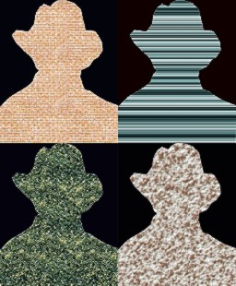
¿QUE DIFERENCIA A ESTAS CUATRO IMÁGENES?

Slide 3
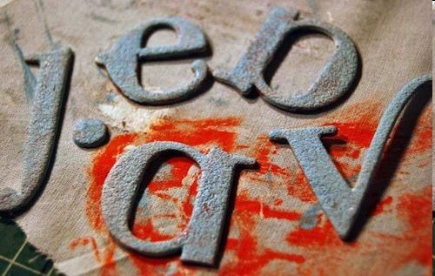
LA TEXTURA
LA TEXTURA DE UN OBJETO ES LA APARIENCIA DE SUPERCIE. LA CUALIDAD DE SUPERFICIE QUE NOS INDICA DE QUE MATERIAL ESTÁN COMPUESTOS

Slide 4
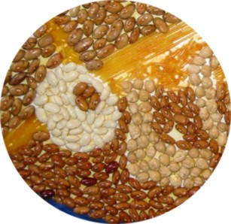
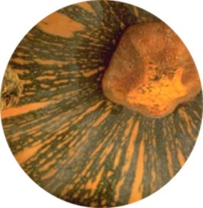
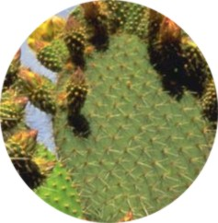
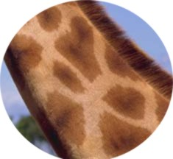
PODEMOS ENCONTRAR EN LA NATURALEZA TEXTURAS : VISUALES Y TACTILES
NATURAL TATIL
NATURAL VISUAL

Slide 5
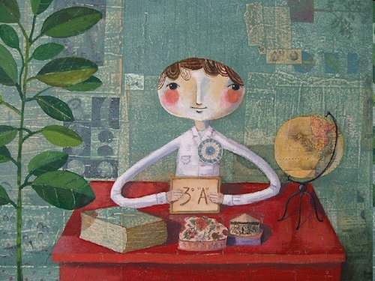
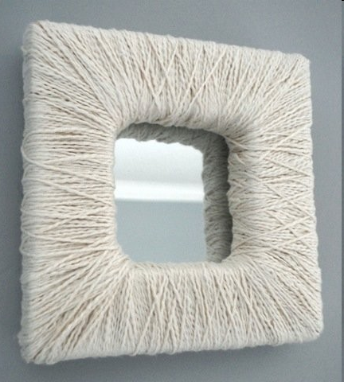
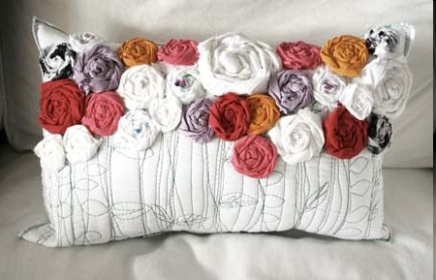
TAMBIÉN EXISTEN TEXTURAS ARTIFICIALES VISUALES O TACTILES

Slide 6
¿Y PORQUÉ SE TE OLVIDA CUANDO REPRESENTAS?
¿ PORQUÉ CUANDO DAS COLOR A TUS TRABAJOS SÓLO UTILIZAS TINTAS PLANAS?

Slide 7
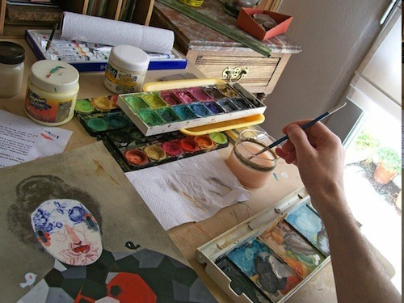
LOS ARTISTAS REPRESENTAN TEXTURAS EN SUS OBRAS

Slide 8
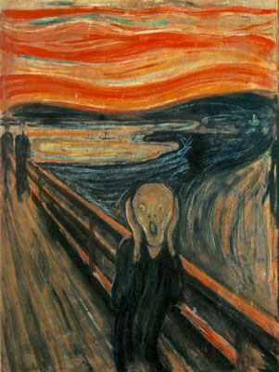
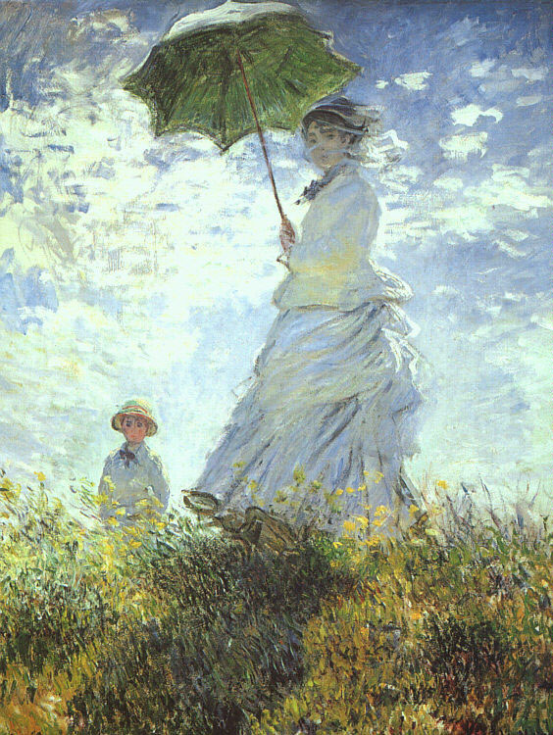
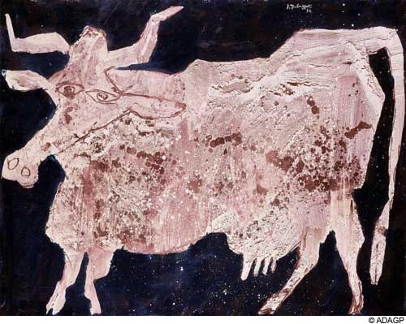
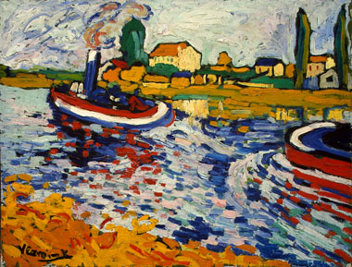
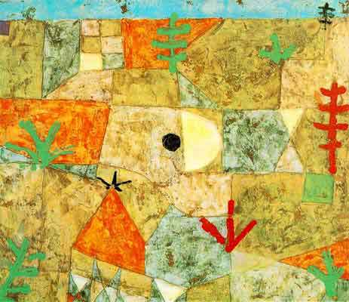
EN DIFERENTES ÉPOCAS Y ESTILOS

Slide 9
A VECES PARA IMITAR LA REALIDAD
Un cielo
nuboso
Un suelo de madera
Un rio

Slide 10
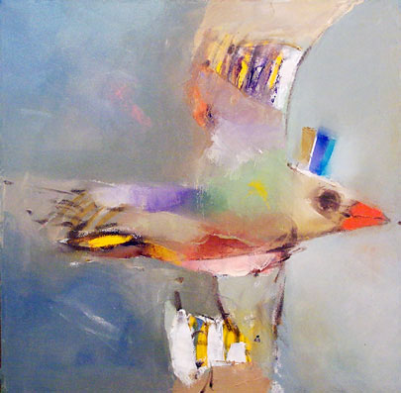
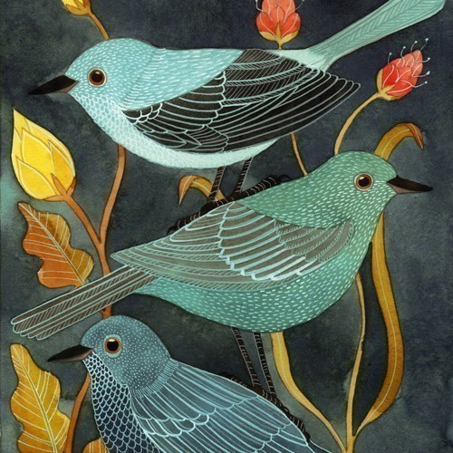
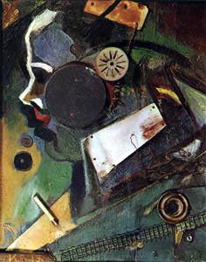
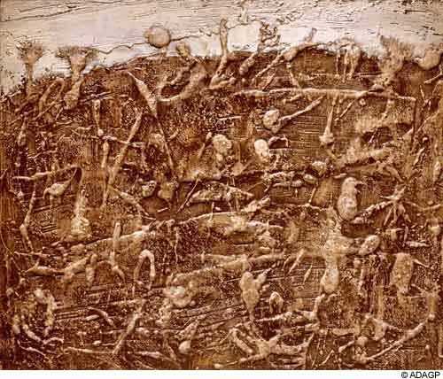
A VECES, SÓLO PARA CONSEGUIR EXPRESIVIDAD Y DISTINTAS EMOCIONES: fuerza suavidad, calidez…

Slide 11
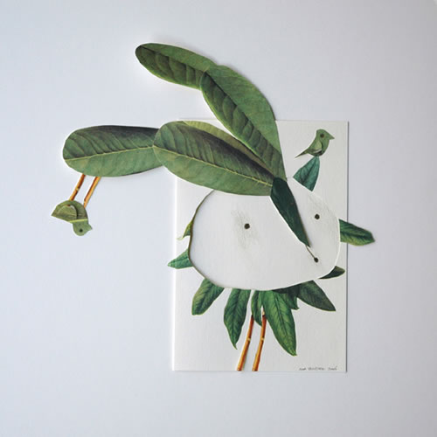
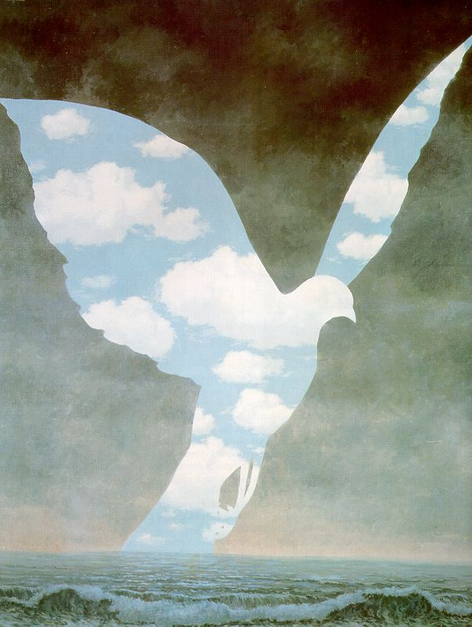
Y OTRAS VECES PARA CREAR IMÁGENES SIMBÓLICAS, REPRESENTANDO COSAS QUE NO EXISTEN...

Slide 12
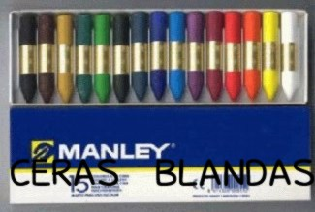
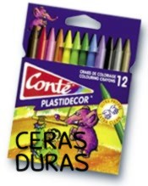
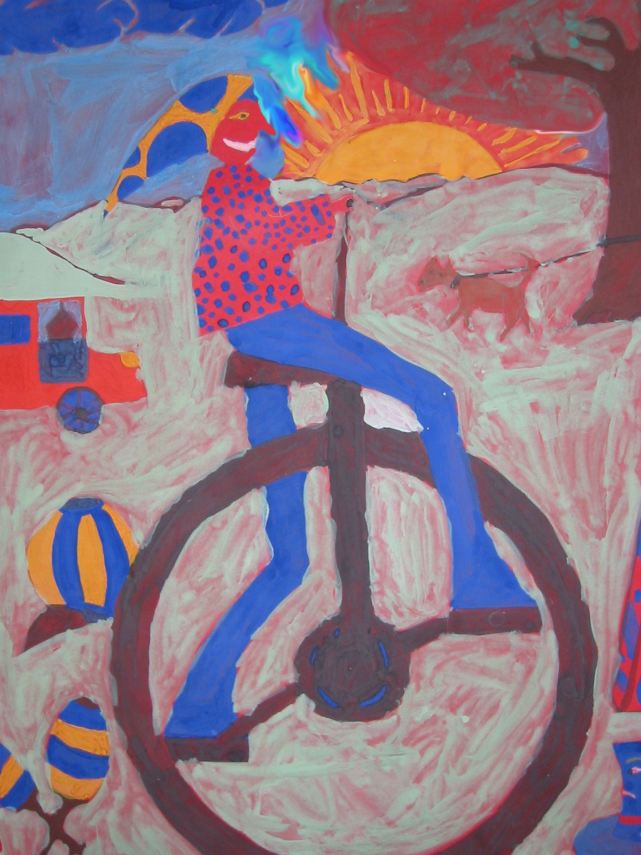
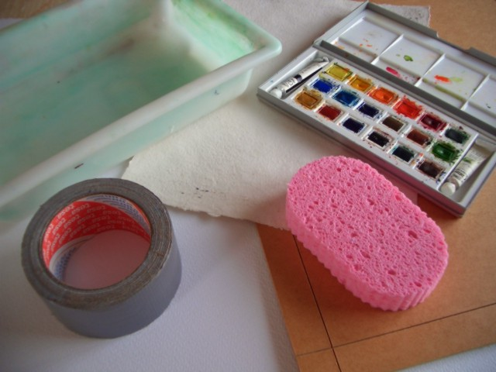
PODEMOS REALIZAR TEXTURAS CON MATERIALES DE DIBUJO:
acuarela

Slide 13
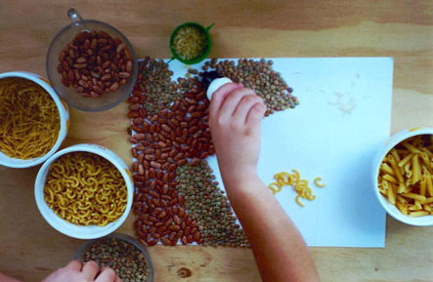
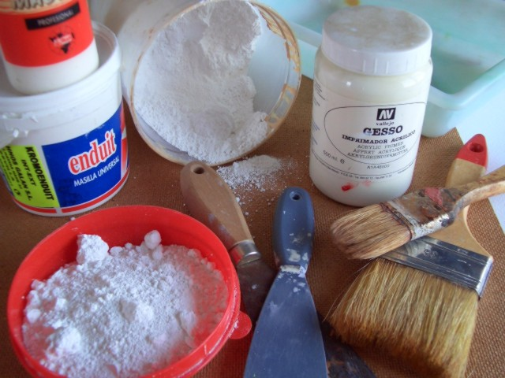
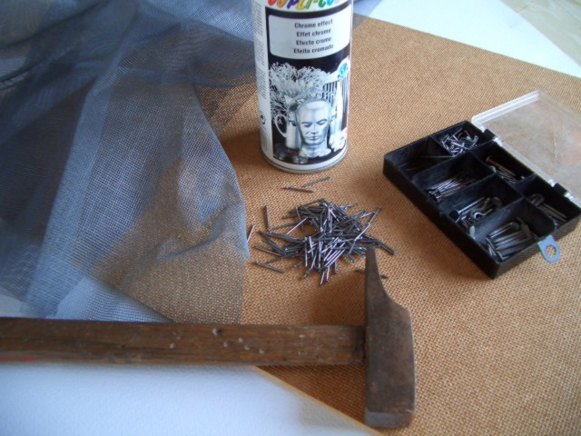
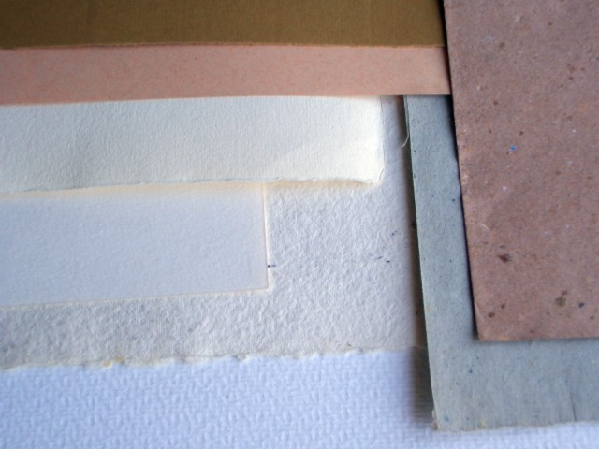
PERO TAMBIÉN CON TODO TIPO DE MATERIALES

Slide 14
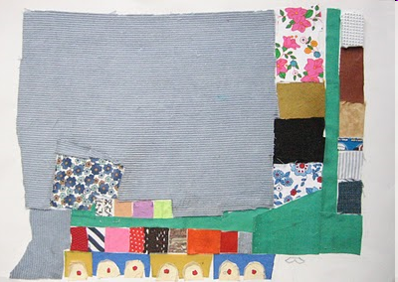
ALGUNAS TECNICAS PARA REALIZAR TEXTURAS:

Slide 15
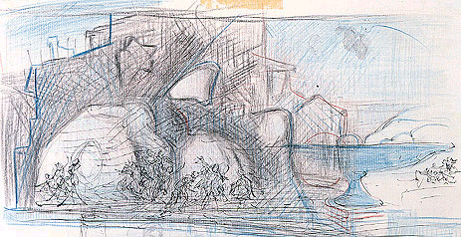
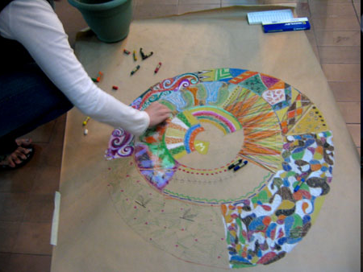
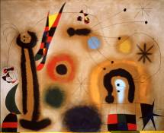
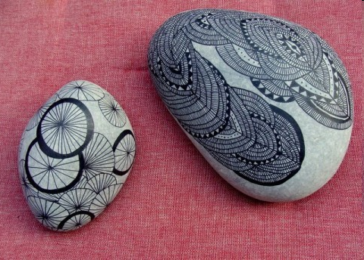
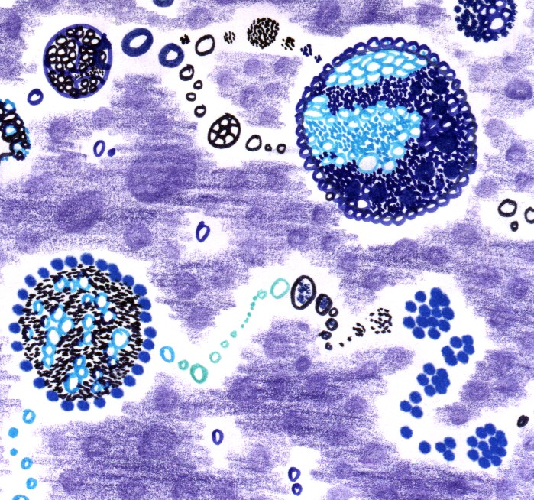
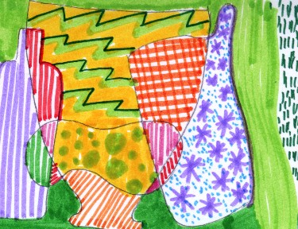
DIBUJO Y PINTURA: UTILIZANDO LOS ELEMENTOS DE LA CONFIGURACIÓN VISUAL, PUNTOS , LÍNEAS Y PLANOS VARIANDO SUS CARACTERÍSTCAS Y UTILIZANDO DISTINTOS MATERIALES

Slide 16
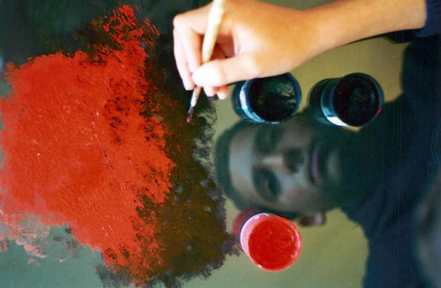
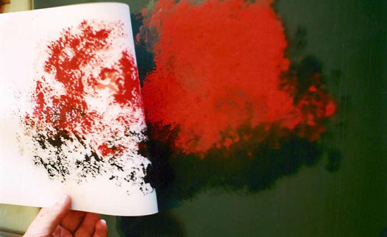
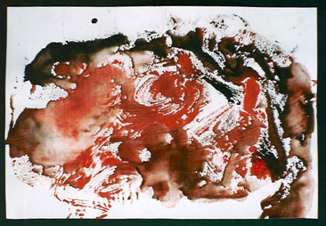
EL MONOTIPO

Slide 17
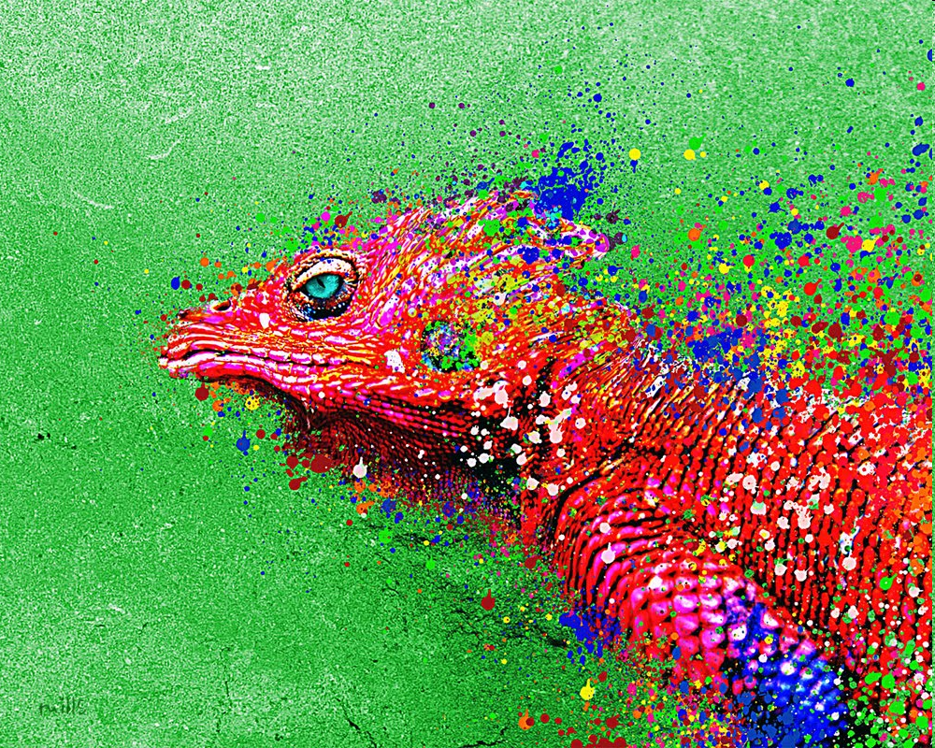
EL SALPICADO CON PINCELES BROCHAS, CEPILLOS DE DIENTES

Slide 18
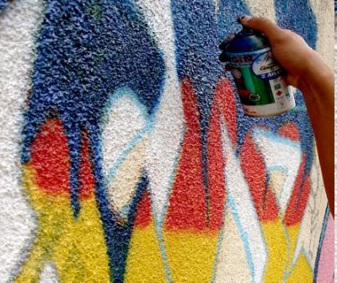
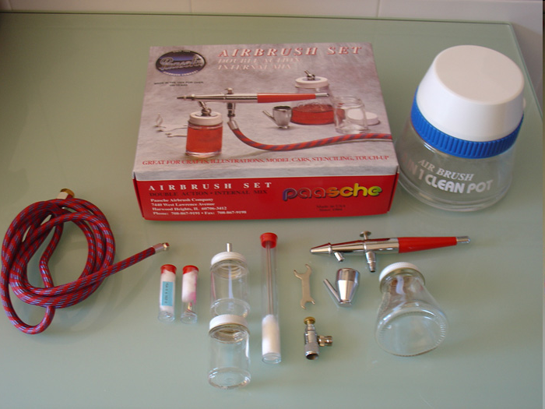
PINTURA SOPLADA: CON AEÓGRAFO, CON PINTURA EN SPRAY, VERTIENDO PINTURA, VERTIENDO Y SOPLANDO CON UNA CAÑITA…

Slide 19
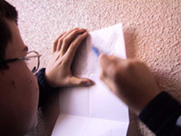
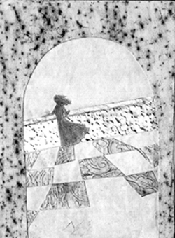
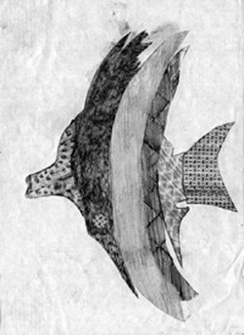
EL FROTADO

Slide 20
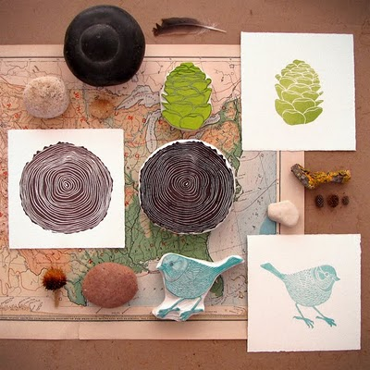
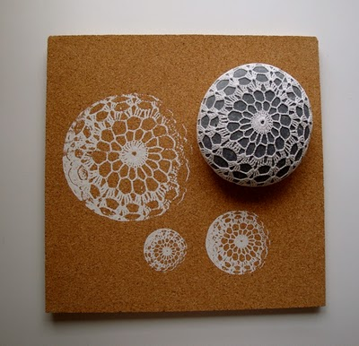
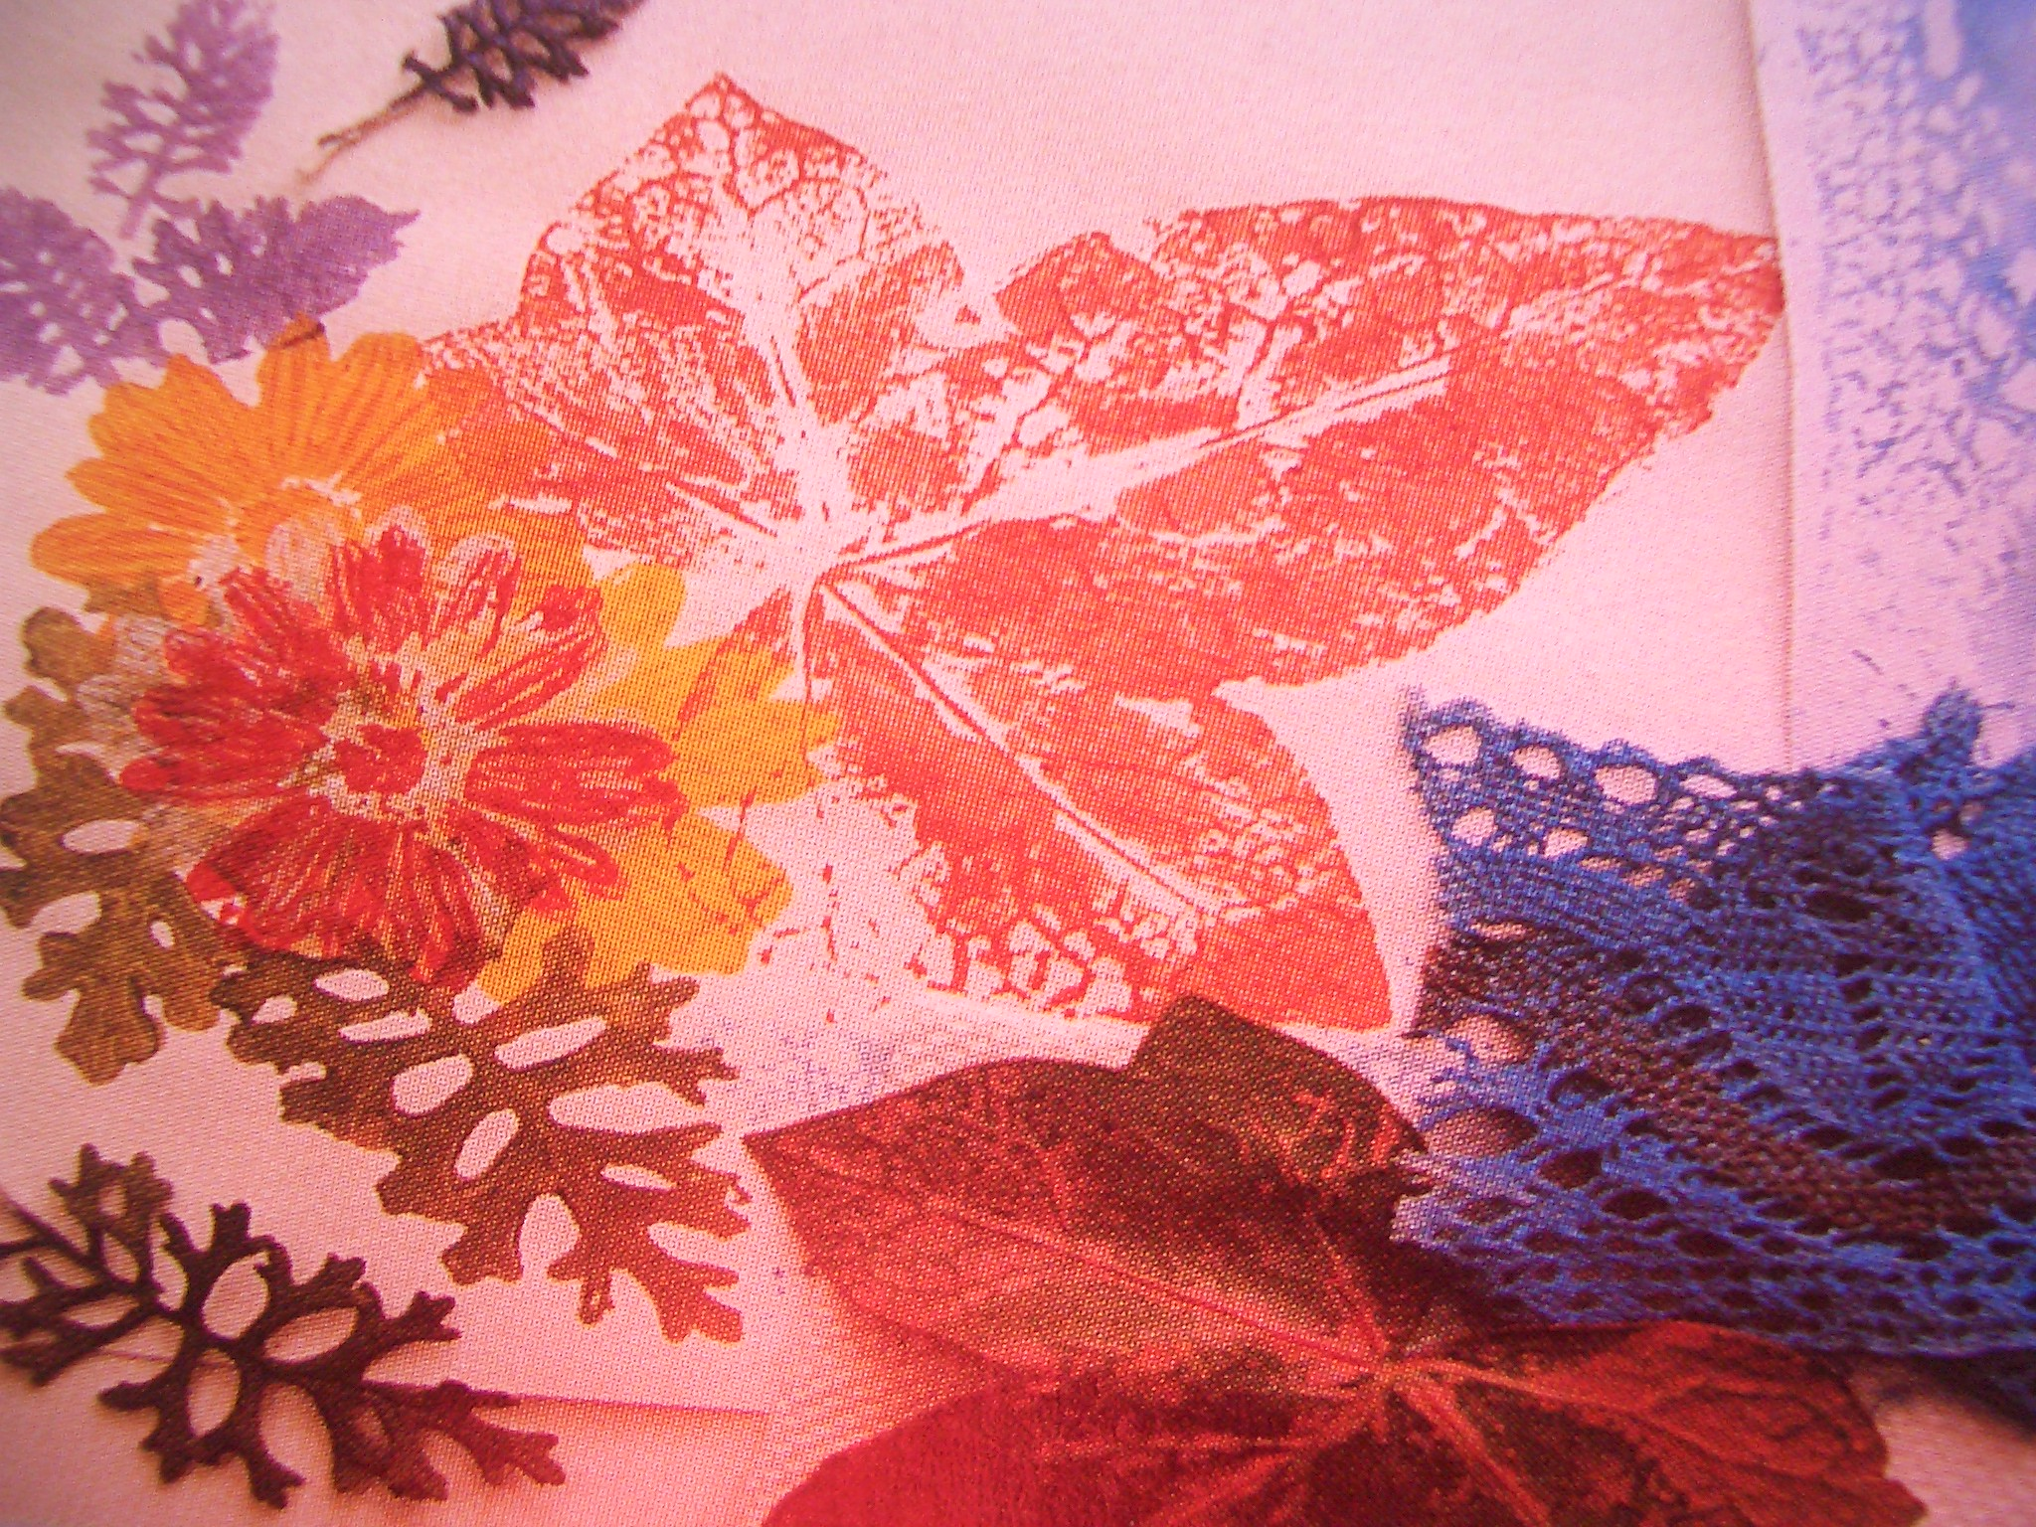
EL ESTAMPADO
UTILIZANDO ALGUN MATERIAL RUGOSO PARA DEJAR LA HUELLA DE SU RELIEVE
REALIZANDO TAMPONES CON MATERIALES MALEABLES (ARCILLA, GOMAS, PATATAS)
DEJANDO LA HUELLA DE UN OBJETO NATURAL O ARTIFICIAL

Slide 21
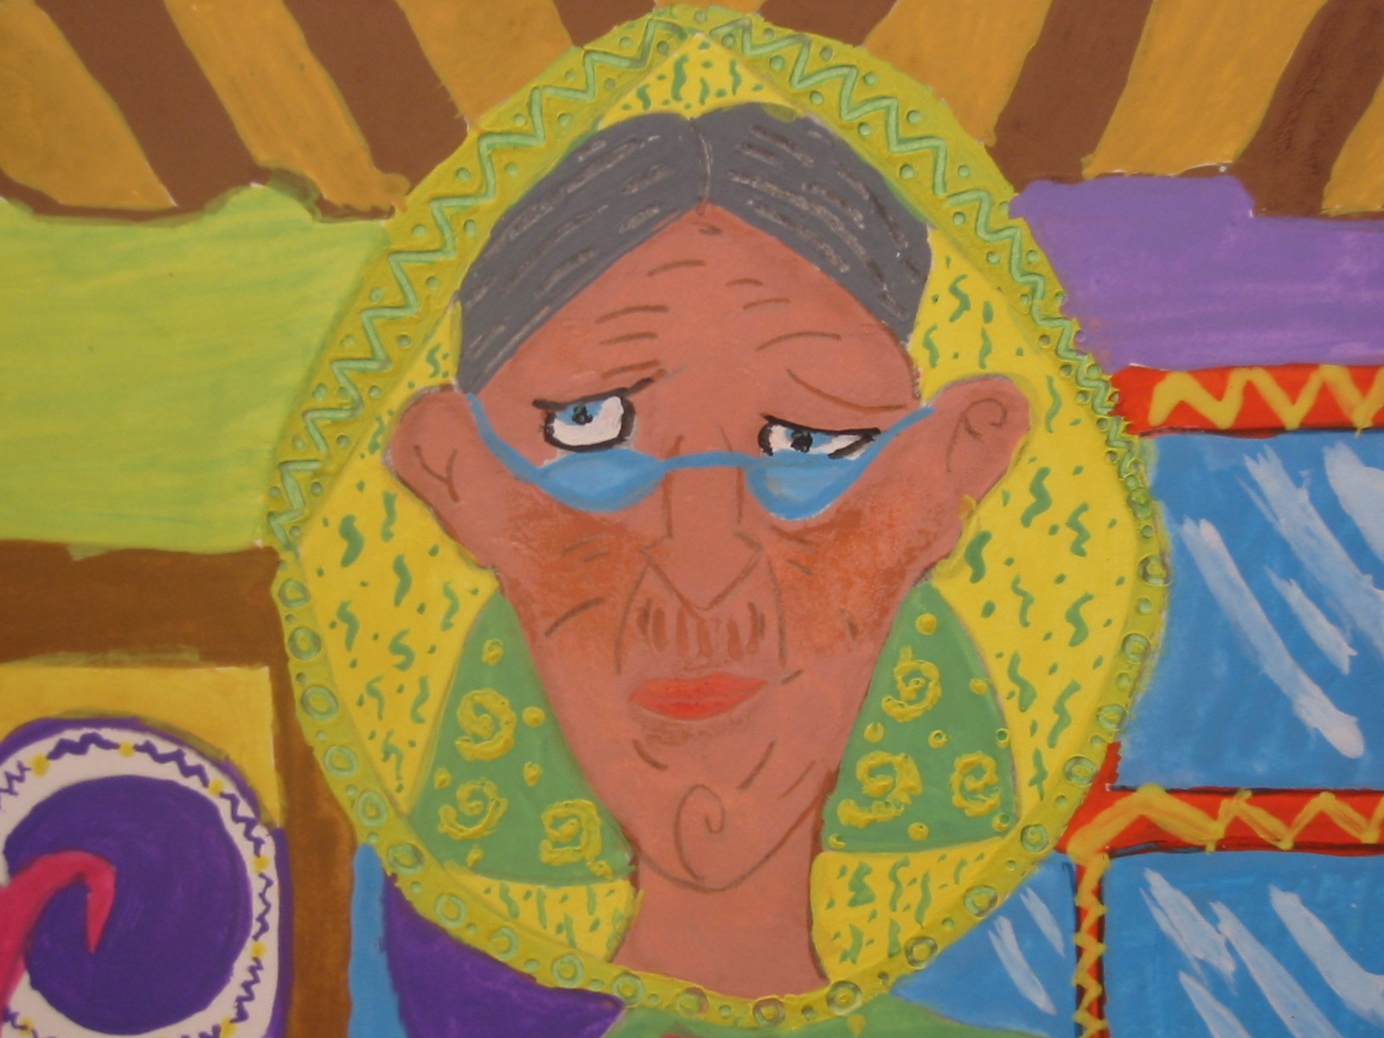
RAYADO O RASPADO

Slide 22
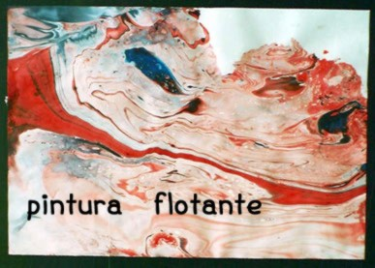
UTILIZANDO PINTURAS GRASAS FLOTANDO SOBRE AGUA

Slide 23
Fotocopiar directamente objetos para luego utilizar los papeles texturados aplicándoles color o dejando el blanco negro

Slide 24
COLLAGE TÁCTIL
PEGANDO CUALQUIER TIPO DE MATERIAL QUE APORTE RELIEVE AL TRABAJO

Slide 25
COLLAGE CON PAPELES DE DISTINTAS CALIDADES

Slide 26
COLLAGE CON IMÁGENES IMPRESAS: FOTOCOMPOSICIÓN

